Slide 1
Introduction

Slide 2


Déroulement du cours
Objectifs
  Fournir les briques de base pour développer avec Flex
  Montrer comment travailler avec et sans l’outil Flex Builder
Pédagogie du cours
  Présentation des concepts
  Illustration avec de nombreux exemples
  Comparaison avec les technologies Java
  Des bulles d’aide tout au long des supports de cours
Pré-requis
  Technologies liées aux appels distants (Web Service, …)
  Sensibilisation aux problématiques des IHMs
Ceci est une alerte
Ceci est une astuce

Slide 3
Mise en place du cours : ressources
Des communautés
  www.developpez.net/forums/forumdisplay.php?f=755
  www.flexx.fr
Des blogs
  www.iteratif.fr/blog
  www.ekameleon.net/blog
  www.seaflexandsun.com
Des livres
  …

Slide 4
Organisation du cours
Partie 1 : Introduction à la plateforme Flex
Partie 2 : Langage MXML
Partie 3 : Langage ActionScript
Partie 4 : Appels distants
Partie 5 : Architecture MVC = Flex + Struts
Partie 5 : AIR

Slide 5
Flex, c’est quoi : historique rapide des technos Flash
Faire un petit peu d’histoire sur Flash (voir Wikipedia pour structurer)

Slide 6
Flex, c’est quoi : Rich Internet Application
Flex est une technologie dite RIA (Rich Internet Appplication)

Slide 7
Flex, c’est quoi : présentation
Présenter Flex
Historique de Flex
Parler de la plateforme AIR

Slide 8
Flex, c’est quoi : présentation
Présenter Flex
Historique de Flex
Parler de la plateforme AIR

Slide 9
Flex, c’est quoi : les outils
Présenter les outils, différence entre les outils Flash et framework Flex

Slide 10
Flex et la concurrence ...
Nous proposons dans la suite une comparaison rapide avec les autres technologies du marché
Cette comparaison est effectuée par rapport à des technologies possédant les caractéristiques suivantes
  Interactions évoluées (Drag & Drop)
  Déploiement et mise à jour facilité
  Développement d’applications Web et de bureau
Technologies comparées
  Silverlight de Microsoft
  JavaFX de Sun Microsystems
  GWT de Google
Informations supplémentaires concernant ces technologies keulkeul.blogspot.com/2007/12/clients-riches-les-technologies-du.html

Slide 11
Flex et la concurrence : Silverlight
Silverlight

Slide 12

Flex et la concurrence : JavaFX
JavaFX est un langage de script basé sur le projet F3 (Form Follows Function) orienté IHM qui s’utilise dans un environ- nement Java
Ce langage est destiné à être diffusé sur différentes plate- formes : Desktop, Web et Mobile
Le code JavaFX est transformé en ByteCode et exécuté dans une machine virtuelle Java
Le déploiement est facilité au travers de la technologie Java Web Start
Adresses utiles
  Site officiel : openjfx.dev.java.net
  Blog de Chris Oliver : blogs.sun.com/chrisoliver/entry/F3
Démonstrations
  Site officiel : openjfx.dev.java.net/#demos

Slide 13
Flex et la concurrence : JavaFX

Slide 14
Flex et la concurrence : GWT
GWT (Google Web Toolkit) est un framework pour Java pour le développement d’applications AJAX
Le code Java est transformé en JavaScript et exécuté dans un navigateur Web
Caractéristiques
  Le langage Java est utilisé pour le développement des IHMs
  Indépendance du navigateur Web, abstraction de la couche JavaScript
  Simplicité de l’API
La technologie Google Gears offre aux applications GWT un mode déconnecté
Adresses utiles
  Site Google Code : code.google.com/webtoolkit
Démonstration
  Google reader : www.google.com/reader

Slide 15
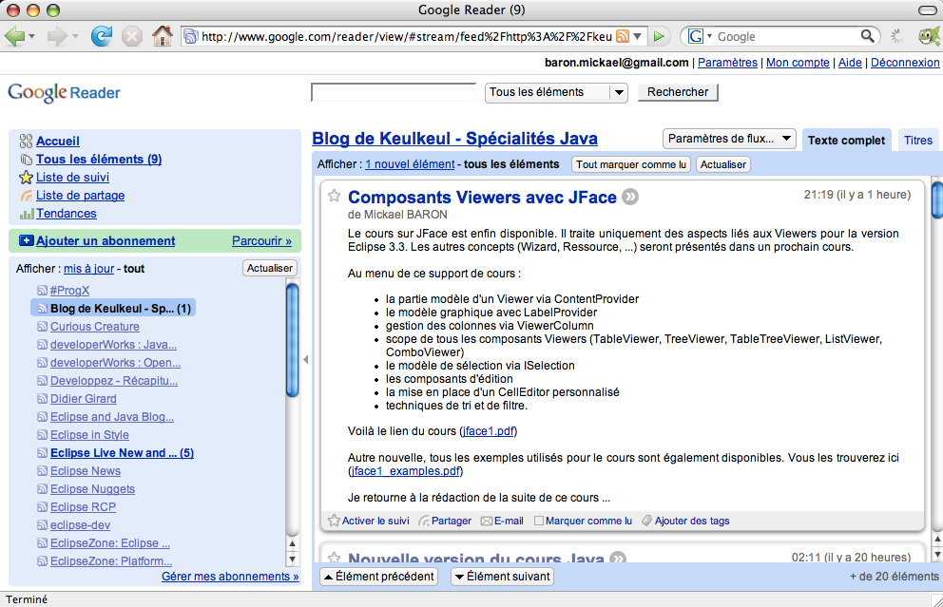
Flex et la concurrence : GWT
Google Reader

Slide 16
Flex et Java sont sur un serveur …
Dire pourquoi je me suis intéressé à Flex
Utilisation de framework qui ont su montrer leur preuve
En quoi Java a des lacunes : couche graphique côté client
Ce que je vais essayer de montrer = une coopération entre les technologies Flex et Java

Slide 17
FlexBuilder
FlexBuilder c’est quoi (IDE graphique, GUI Builder on parle de Design )
FlexBuilder basé sur le moteur d’Eclipse
Plusieurs versions (dans la suite dire la version employée), montrer le tableau des différences
Donner l’URL de téléchargement
Payant (étudiant ou organisme public)
Les caractéristiques de l’outil (les services proposés par l’outil)
Comment l’installer sur MAC (pré-requis, Java 5)

Slide 18
Développement d’un HelloWorld …
Cette partie décrit le développement d’un exemple via l’environnement Flex Builder
La démarche entreprise est de présenter chaque écran de l’assistant fourni par Flex Builder
L'arborescence des fichiers générés par l’assistant sera également étudiée
L’exemple présenté a comme objectif d’afficher une vue avec un label et un bouton. Lors de l’appui sur le bouton, le message « Hello World » est affiché dans le label
De manière à simplifier les explications, le type d’application sera une application Web. Une même application Desktop sera présentée lors de la partie AIR

Slide 19
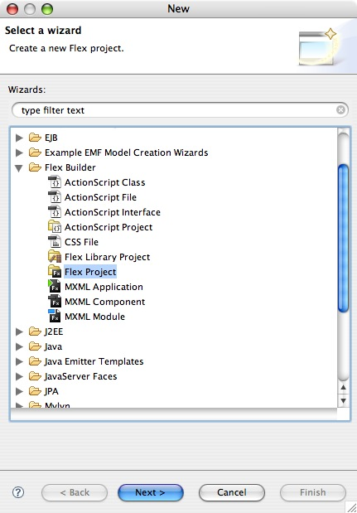
Développement d’un HelloWorld …
Sélectionner à partir du menu Eclipse l’action File -> New -> Project pour ouvrir l’assistant de création de projet
Le groupe Flex Builder contient tous les assistants relatifs à Flex
Sélection l’assistant de création d’un projet Flex (Flex Project)
Intégré à un Eclipse existant, cet environnement de développement permet de combiner facilement du Flex avec du Java

Slide 20
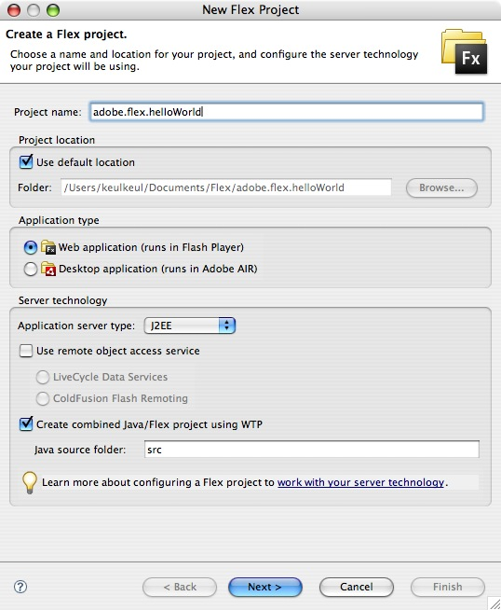
Développement d’un HelloWorld …
Saisir le nom du projet Flex
Sélectionner le type d’application comme application Web
Préciser que la partie serveur est gérée par une technologie Java EE
Si codes Java est nécessaire, il sera intégré dans le même projet

Slide 21
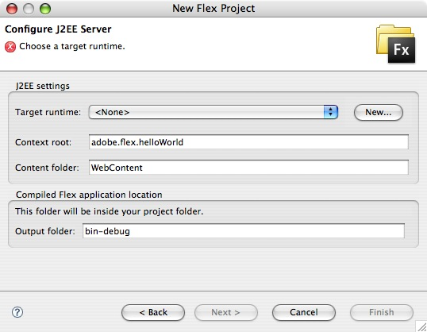
Développement d’un HelloWorld …
Définir le serveur d’application Java EE utilisé pour le déploiement de l’application
Aucune configuration de serveur n’est présente
Définir une nouvelle configuration …

Slide 22
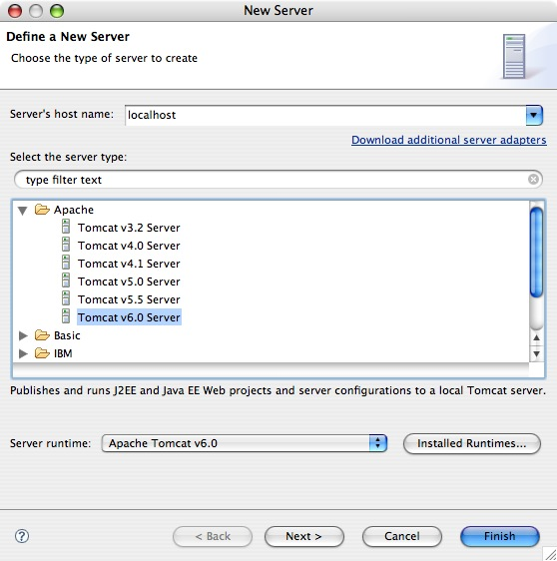
Développement d’un HelloWorld …
Création d’une nouvelle configuration de serveur
Préciser le nom d'accès au serveur
Choisir parmi la liste le type de serveur. Tomcat 6 sera utilisé pour l’exemple
Choisir parmi les serveurs identifiés par Eclipse. Voir menu :
(Preferences -> Server)

Slide 23
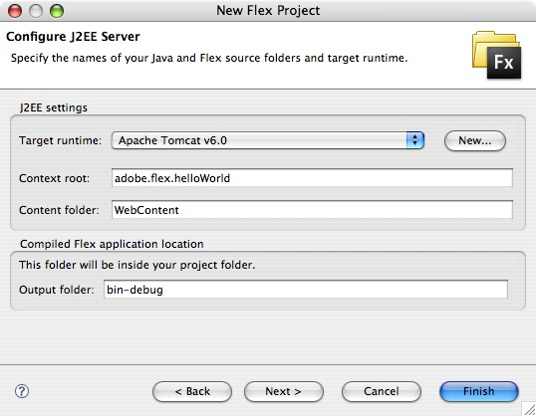
Développement d’un HelloWorld …
Choisir la configuration serveur qui a été créée précédemment
Le Context root défini le chemin d’accès à l’application HelloWorld
Le répertoire Content folder contient les ressources de l’application Java EE
Précise le chemin où seront stockées les fichiers compilés

Slide 24
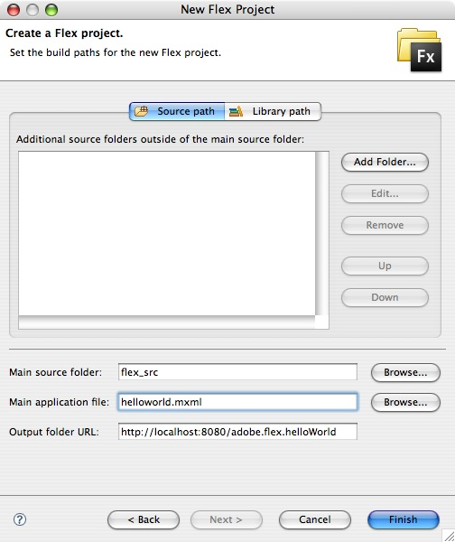
Développement d’un HelloWorld …
Précise le chemin où seront stockés les fichiers sources liés à Flex (*.mxml, *.as, …)
URL pour tester l’application à partir d’un navigateur Web
Précise le nom du fichier MXML considéré comme point de départ de l’application

Slide 25
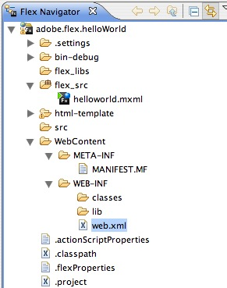
Développement d’un HelloWorld …
Génération du squelette de l’application HelloWorld
Répertoire du projet de l’application HelloWorld
Répertoire contenant les bibliothèques propres à Flex
Répertoire contenant les classes *.java
Répertoire contenant les fichiers *.mxml
Répertoire WEB-INF d’une application Java EE

Slide 26
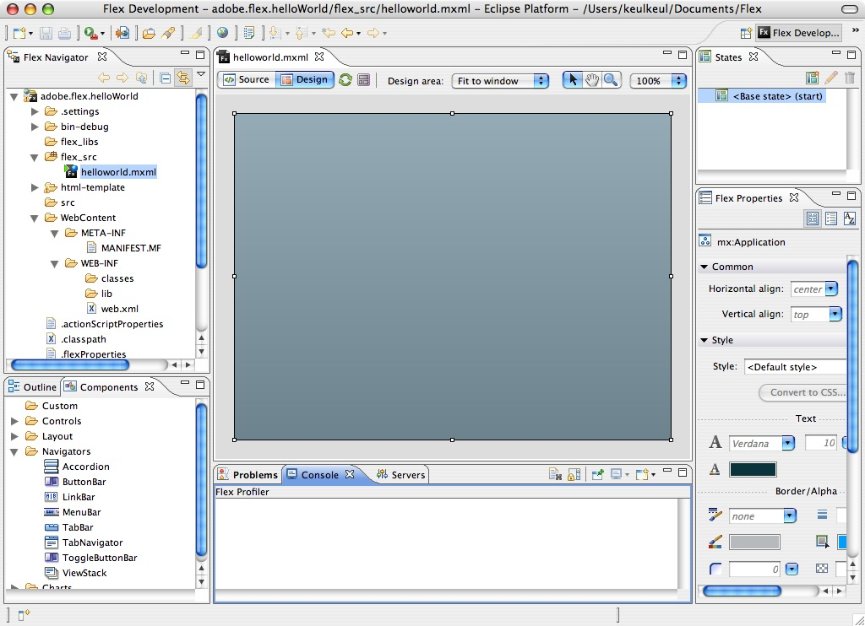
Développement d’un HelloWorld …
Activation de la perspective Flex Development
Vue liée à l’arborescence du projet HelloWorld
Vue relative aux états
Vue relative aux propriétés d’un composant
Editeur relatif à l’espace de construction des interfaces utilisateur
Vue liée à la bibliothèque de composants

Slide 27
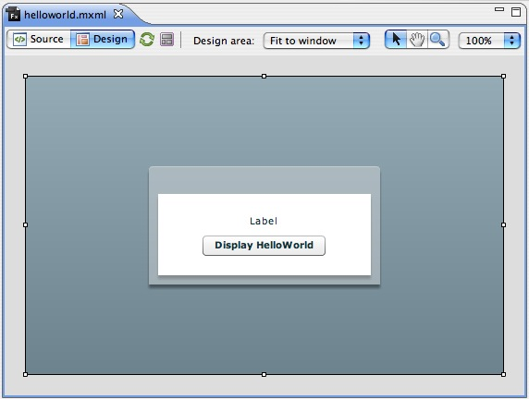
Développement d’un HelloWorld …
Développement de l’interface de l’application HelloWorld en mode Design
Un composant Panel centré horizontalement et verticalement
Un composant Label qui permettra d’afficher HelloWorld
Un composant Button qui permettra de modifier la valeur du label
Helloworld.mxml du projet adobe.flex.helloWorld

Slide 28
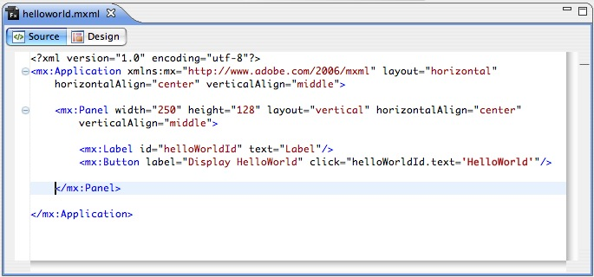
Développement d’un HelloWorld …
Développement de l’interface de l’application HelloWorld en mode Source
Code ActionScript appelé lors de l’événement click et permettant de modifier le contenu du label
Le mode Source peut être utilisé pour affiner la partie graphique
Le mode Source sert avant tout à développer les parties ActionScript (réaction aux événements, …)
Helloworld.mxml du projet adobe.flex.helloWorld

Slide 29
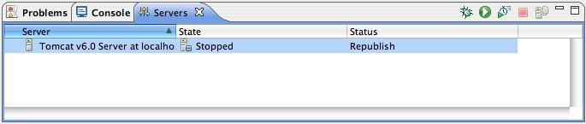
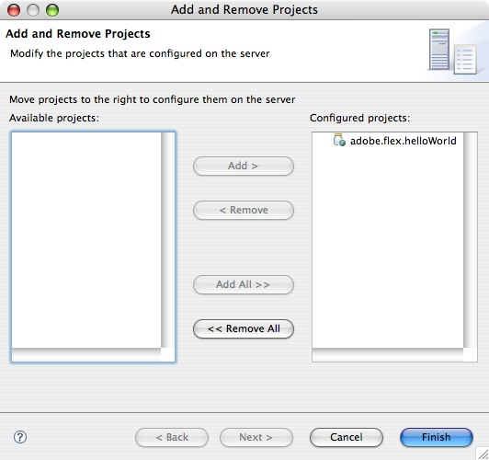
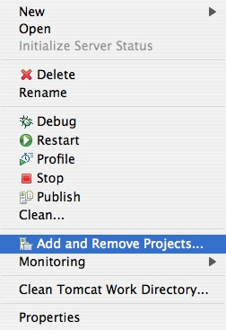
Tester HelloWorld …
Configurer le serveur d’application Tomcat pour déployer l’application
Console permettant de configurer le serveur et gérer son cycle de vie
Menu flottant relatif au serveur et permettant sa configuration
Outil de gestion de déploiement

Slide 30
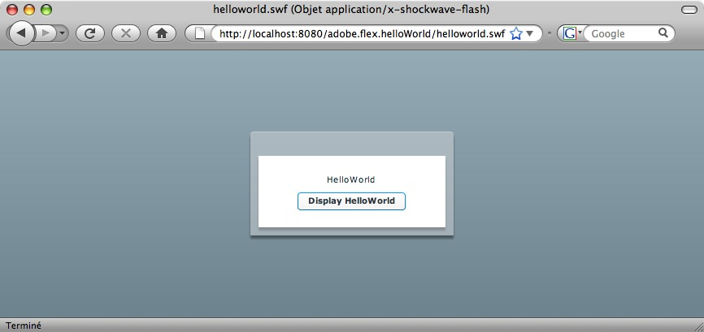
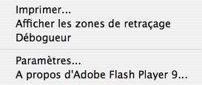
Tester HelloWorld …
Tester l’application HelloWorld dans un navigateur Web
URL de l’application HelloWorld
La page complète est une application Flash

Slide 31
Without FlexBuilder
Pourquoi car payant donc il se peut que cela soit un choix
Intégration dans Eclipse
Compilation à la mano
Création d’une tâche MAVEN ou ANT pour compilation à la mano

Slide 32
Documentation Flex
Comment utiliser efficacement la Doc

Slide 33
Exemple synthèse : Quiz Java
Présenter l’exemple qui sera mis en place (use case)
Quiz Java
Faire une IHM
ActionScript pour effectuer des contrôles avancés
Accéder à un serveur Java pour demander les questions, envoyer les réponses

